Slide 1
O Novo-Desenvolvimentismo como alternativa para um projeto nacional de desenvolvimento com equidade social e sustentabilidade ambiental
José Luis Oreiro
Professor Associado do Departamento de Economia da Universidade de Brasília
Pesquisador Nível I do CNPq
Líder do Grupo de Pesquisa Macroeconomia Estruturalista do Desenvolvimento
www.sdmrg.com.br

Slide 2

A Natureza do Desenvolvimento Econômico
O Desenvolvimento econômico é um processo pelo qual a acumulação de capital e a incorporação sistemática do progresso técnico permitem o aumento persistente da produtividade do trabalho e do padrão de vida da população (Bresser-Pereira, Oreiro e Marconi, 2014, p. 12).
  As diversas escolas de pensamento divergem sobre as fontes do crescimento da produtividade e sobre os determinantes da acumulação de capital, mas não existem divergências sobre os drivers do processo de desenvolvimento econômico.

Slide 3
As Fontes do Crescimento da Produtividade
Na tradição Keynesiano-Estruturalista (ou novo-desenvolvimentista) o crescimento da produtividade do trabalho depende do seguinte conjunto de fatores:
  Progresso Técnico: incorporado em máquinas e equipamentos (Kaldor, 1957) e, portanto, dependente da acumulação de capital; ou desincorporado como decorrência das economias dinâmicas de escala (Arrow, 1962), originadas pela expansão da produção física da indústria de transformação (Thirwall, 2002)
  Mudança estrutural: mudança na composição da estrutura produtiva na direção de setores mais complexos (Hildalgo , 2015) ou sofisticados, ou seja, com maior valor adicionado per-capita (Bresser-Pereira, Oreiro e Marconi, 2014).

Slide 4
Fontes de Crescimento da Produtividade

Slide 5
Complexidade Econômica
Segundo Hidalgo (2015, cap.10), o conhecimento técnico e científico está embutido nas pessoas (capital humano), nas máquinas e equipamentos (capital físico), na capacidade das pessoas em se conectarem e assim trocar informações (capital social).
  Dessa forma, aquilo que uma economia produz e exporta revela a sofisticação ou complexidade das suas capacitações produtivas.
Além disso, Hidalgo (2015, pp.145-146) define a complexidade econômica como a combinação entre a diversidade e a sofisticação das atividades produtivas, a qual se origina do conhecimento técnico (knowhow) e científico (knowledge) acumulado ao nível da economia como um todo.

Slide 6
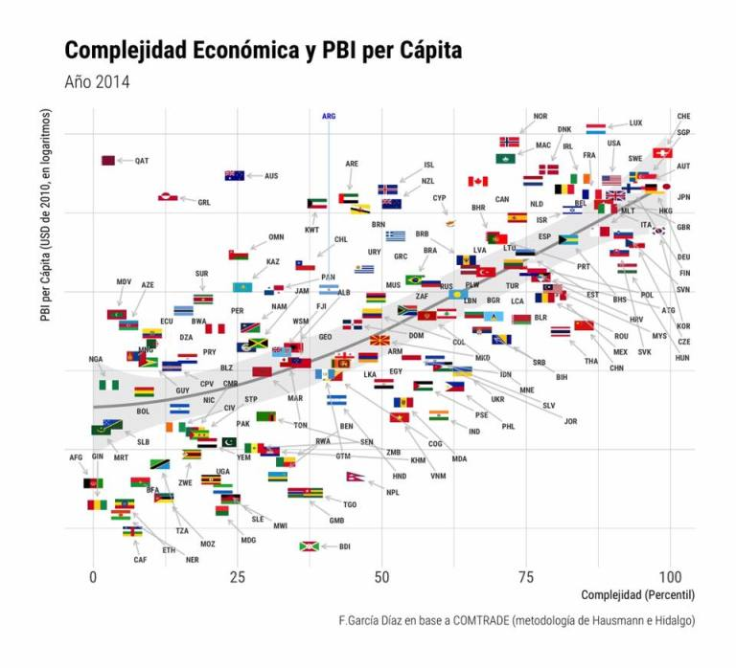

Slide 7
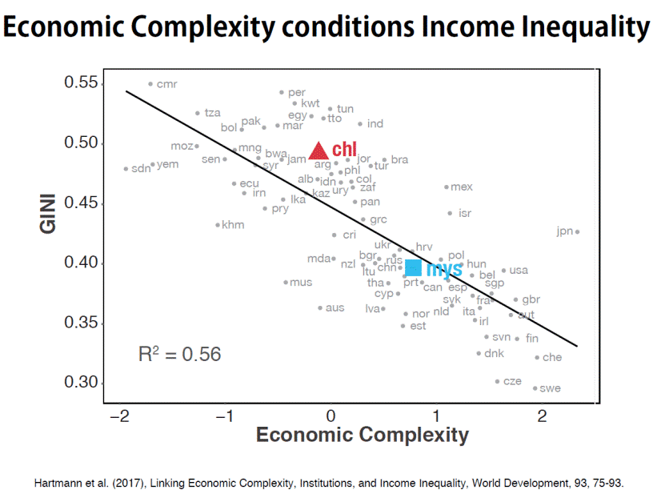

Slide 8
Determinantes profundos do crescimento
Na moderna teoria do crescimento se distingue entre os determinantes “próximos” e os determinantes “fundamentais” ou “últimos” do desenvolvimento econômico.
  Referência: Maddison, A. (1988). “Ultimate and Proximate Growth Causality: a critique to Mancur Olson on the Rise and Decline of Nations”. Scandinavian Economic History Review, N.2.
Determinantes fundamentais: geografia, instituições, distribuição de renda e regimes de política econômica.

Slide 9
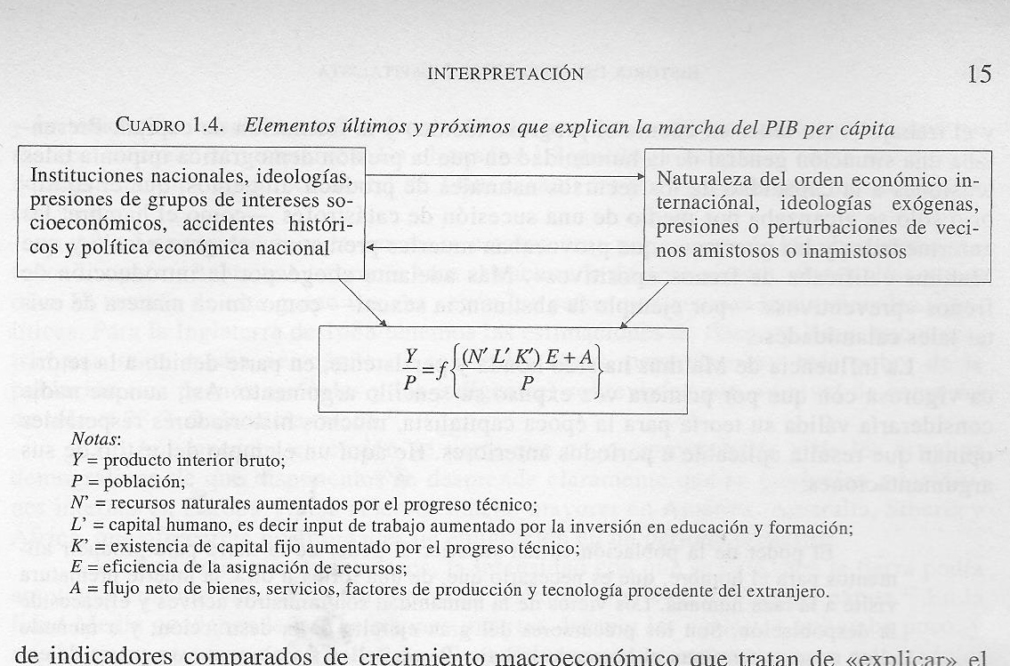

Slide 10
O Novo-Desenvolvimentismo e o Regime de Política Econômica
O Novo-Desenvolvimentismo, também conhecido como “consenso de São Paulo”, pode ser entendido como uma abordagem para os “determinantes profundos” do desenvolvimento econômico na qual a política macroeconômica é vista como a causa causans dos diferenciais de crescimento de longo-prazo entre os países, notadamente os de renda média.
  A sobrevalorização da taxa de câmbio é vista como o obstáculo fundamental aos países de renda média para realizar a estratégia de alcançamento com respeito aos países ricos.

Slide 12





Slide 13
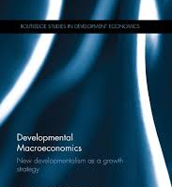
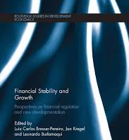

Slide 14
Proposições fundamentais do novo desenvolvimentismo
1 – O desenvolvimento econômico é um processo cumulativo de elevação dos salários reais e do padrão de vida da população que é viabilizado pelo aumento da produtividade do trabalho que decorre do progresso técnico incorporado em novas máquinas e equipamentos e da transformação estrutural da economia, com a migração de trabalhadores de setores com menor valor adicionado por trabalhador para os setores com maior valor adicionado por trabalhador.
  A taxa de crescimento da produtividade depende, portanto, da taxa de crescimento do estoque de capital por trabalhador e da evolução da estrutura produtiva ao longo do tempo.

Slide 15
Proposições principais
2 – O ritmo de crescimento da produção real é determinado pelo crescimento da demanda autônoma que não cria capacidade. O investimento se ajusta, no longo prazo, ao ritmo de crescimento da demanda, de modo que não possa liderar o crescimento da produção, mas é puxado por ele.
  Em uma economia aberta que não tem moeda de reserva internacional e que possua uma elasticidade renda das importações maior do que um, o crescimento da produção só será sustentável no longo prazo, se for liderado pelo crescimento das exportações.
  Se o motor de crescimento da demanda autônoma for a demanda interna (por exemplo, os gastos do governo), a trajetória de crescimento será interrompida mais cedo ou mais tarde por uma crise no equilíbrio de pagamentos.

Slide 16
Proposições principais
Numa economia aberta, como ressaltado por Bortis (1997), são duas as fontes de crescimento da demanda autônoma, a saber: as exportações e os gastos do governo, ou seja, a taxa de crescimento da demanda autônoma será a média da taxa de crescimento das exportações (Gx) e da taxa de crescimento dos gastos do governo (Gg), ponderadas por suas respectivas participações na demanda autônoma.
Se Gx for maior do que Gg, então a participação dos gastos do governo na demanda autônoma total convergir assintoticamente para zero, de maneira que no longo-prazo a taxa de crescimento da demanda autônoma será totalmente determinada pela taxa de crescimento das exportações.
Nesse caso, o crescimento de longo-prazo será determinado pela razão entre a taxa de crescimento das exportações e a elasticidade renda das importações, ou seja, pela “lei de Thirwall”.
Caso Gx seja menor do que Gg, então a participação das exportações na demanda autônoma irá convergir para zero no longo-prazo, fazendo com que a taxa de crescimento do produto seja inteiramente determinada pela taxa de crescimento dos gastos do governo.
Nesse caso, as importações irão crescer a uma taxa muito maior do que as exportações, levando o país a uma crise do balanço de pagamentos. Esse resultado pode ser verificado em Oreiro e Costa Santos (2019).

Slide 17
Proposições principais
3 – O ritmo de crescimento da produção não é limitado pelos fatores do lado da oferta, uma vez que o ritmo de crescimento do estoque de capital, o crescimento da força de trabalho e o crescimento da produtividade se adaptam, a longo prazo, ao ritmo de crescimento da demanda autônoma de capacidade não-criação.
4 – No longo prazo, o saldo do balanço de pagamentos também não é uma restrição ao crescimento de longo prazo porque as elasticidades de renda das exportações e importações não são constantes; mas adaptam-se à evolução da estrutura produtiva da economia.
  À medida que a estrutura produtiva evolui no sentido de maior sofisticação ou complexidade, segue-se que a razão entre a elasticidade de renda das exportações e das importações aumenta, permitindo assim uma taxa de crescimento maior compatível com o equilíbrio do equilíbrio de pagamentos.

Slide 18
Proposições principais
5 – A restrição ao crescimento de longo prazo é dada, no caso de economias que possuem recursos naturais abundantes, pela tendência crônica de sobrevalorização cambial decorrente da doença holandesa e da estratégia de crescimento com poupança externa.
  Essa sobrevalorização cambial atua para interromper e, em sequência, reverter o processo de sofisticação produtiva, o que produzirá uma redução na taxa de crescimento da produtividade; sendo a principal causa da armadilha de renda média para alguns países em desenvolvimento, como Brasil e Argentina.

Slide 19
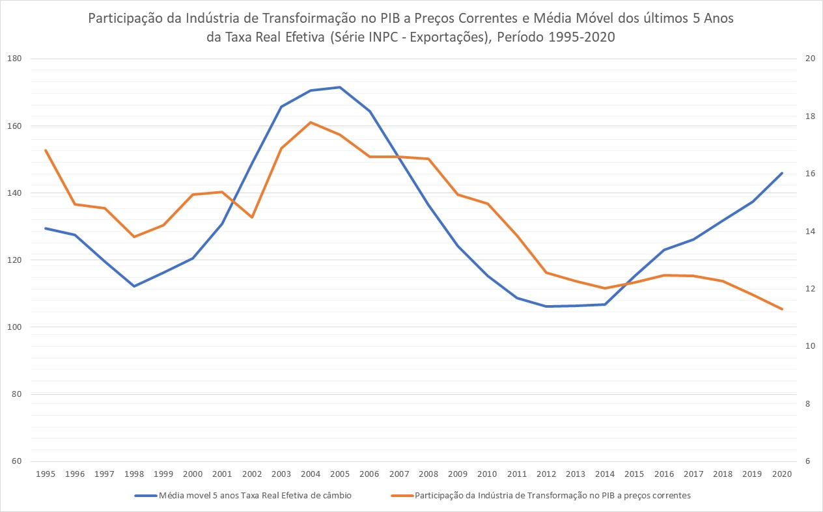
Câmbio Flutuante sem boom de commodities (1999-2004)
Cambio administrado com boom de commodities e grande entrada de capitais externos
Âncora Cambial (1995-1998)
Fim do boom de commodities, grande recessão da economia Brasileira e pandemia de Covid-19 (2014-2020)

Slide 20
Proposições principais
6 – Poupança doméstica e poupança externa são substitutos, e não complementares.
  De fato, a poupança agregada é determinada pelo investimento; mas a composição da poupança depende do nível da taxa de câmbio real.
  O aumento da poupança externa – devido à valorização da taxa de câmbio real – está associado à redução da poupança doméstica; porque a valorização da taxa de câmbio real produz uma redução da participação dos lucros na renda nacional – à medida que os salários reais aumentam em relação à produtividade do trabalho.
  Como a propensão a poupar a partir dos lucros é maior do que a propensão a poupar a partir dos salários; segue-se que a redução da participação nos lucros devido à valorização da taxa de câmbio resultará em uma redução da poupança privada doméstica.
$$I =\left[S_{famílias}+ S_{firmas}+ S_{governo}\right]+ S_{externa}$$

Slide 21
Investimento e Poupança, Brasil X Países Ricos (Banco Mundial, 2017)

Slide 22
Investimento e Poupança nos BRICS (2017)
Fonte: Banco Mundial

Slide 23
Investimento e Poupança nas três grandes economias da América Latina (Banco Mundial, 2017)

Slide 30
Proposições principais
7 – A abundância de recursos naturais em um determinado país faz com que a taxa de câmbio de equilíbrio industrial – definida como aquele nível da taxa de câmbio que faz com que as empresas nacionais, que operam com tecnologia no estado da arte mundial, sejam competitivas tanto nos mercados interno quanto no exterior – seja maior do que a taxa de câmbio que garante o equilíbrio na conta corrente do balanço de pagamentos.
  Dessa forma, a sustentabilidade a longo prazo do processo de crescimento econômico dos países com abundantes recursos naturais exige que eles tenham superávit na conta corrente.

Slide 33
Proposições principais
8 – A adoção de uma estratégia de crescimento com poupança externa por muitos países em desenvolvimento de renda média, principalmente na América Latina, na década de 1990, foi outra fonte de supervalorização cambial real.
  O crescimento com poupança externa exige que os formuladores de políticas estabeleçam o nível das taxas de juros domésticas num patamar mais alto do que o correspondente à soma da taxa de juros internacional e do prêmio de risco do país.
  O diferencial de taxa de juros induz as entradas de capital estrangeiro, resultando em superávit no saldo da conta de capital dos pagamentos e uma valorização da taxa de câmbio real em relação ao nível do saldo da conta corrente.
  A adoção dessa estratégia requer liberalização financeira, principalmente a eliminação dos controles de capital.

Slide 35
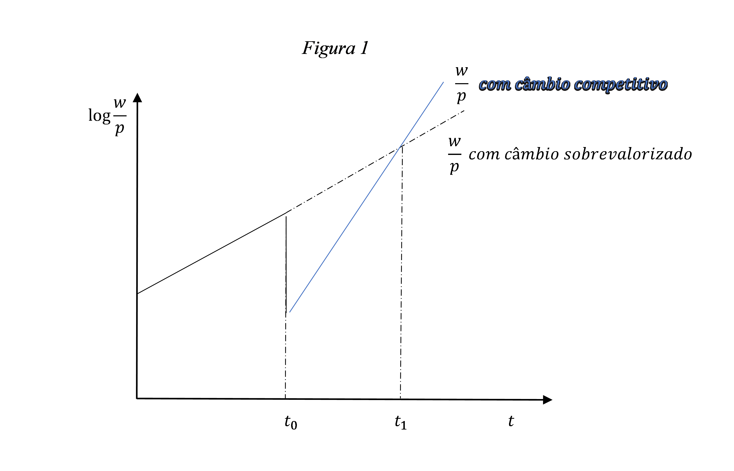
O Problema de Economia Política: Câmbio e Salários

Slide 36
O elo perdido: sustentabilidade ecológica do desenvolvimento econômico e mudança estrutural
A sustentabilidade ecológica do desenvolvimento econômico diz respeito à melhoria a longo prazo dos padrões de vida, considerando um poliedro de elementos sociais, econômicos e ambientais.
Uma visão estrutural da sustentabilidade ecológica deve se concentrar não no problema estático da escassez de recursos e na alocação deles por meio dos mecanismos de mercado (como na escola neoclássica), mas no problema dinâmico da criação de recursos, impulsionado pela demanda agregada e seus limites.
No arcabouço teórico pós-keynesiano está crescendo um campo de pesquisa chamado Macroeconomia Ecológica (Hardt e O'Neil, 2017; Fontana e Sawyer, 2016; Guarini e Porcile, 2016; Galindo et al., 2020) que estuda as principais questões ambientais fornecendo uma visão alternativa à economia ambiental convencional.
O novo-desenvolvimentismo pode ser integrado a essa nova onda heterodoxa com sua contribuição original para a compreensão do desenvolvimento econômico.
A seguir iremos introduzir alguns dos princípios básicos dessa escola em uma chave ecológica.

Slide 37
Progresso Tecnológico Ecológico e Mudança Estrutural Ecológica
Os desafios ecológicos podem ser enfrentados por uma transição ecológica baseada no Progresso Tecnológico Ecológico e na Mudança Estrutural Ecológica
O primeiro pode ser capturado pelo aumento da eficiência ambiental ou da produtividade verde: o denominador pode ser um recurso natural ou uma variável de impacto, como as emissões de gases do efeito estufa, enquanto o produto é o valor adicionado.
A eficiência ambiental pode ser afetada por fatores do lado da oferta e do lado da demanda.
O lado da oferta diz respeito ao movimento de mão de obra de setores com baixa produtividade verde (setores marrons) para setores com alta produtividade verde (setor verde)
O lado da demanda diz respeito à reorientação verde dos componentes da demanda agregada.
Assim, a Mudança Estrutural Ecológica tem um caráter multidimensional, pois comporta dinâmicas tecnológicas relativas à acumulação de capital, bem como dinâmicas sociais ligadas às preferências e hábitos verdes dos consumidores e instituições.
Em outros termos, envolve tanto a inovação verde quanto a inovação social.
A Mudança Estrutural Ecológica não se reduz apenas à industrialização, mas é considerado uma efetiva "sofisticação produtiva", onde a sofisticação diz respeito a fatores tecnológicos, sociais, culturais e ambientais
A perspectiva ecológica aponta cada vez mais para um desvio da correspondência automática entre o aumento da produtividade do trabalho e a melhoria do padrão de vida e bem-estar.

Slide 39
Visão Ecológica do Novo-Desenvolvimentismo
A visão ecológica do novo-desenvolvimentismo pode canalizar as externalidades positivas da industrialização (Singer, 1950) para a conversão ecológica (Guarini, 2015).
As inovações verdes caracterizam-se pela dupla externalidade: diminuem as externalidades negativas representadas pela poluição e pelo efeito estufa e, ao mesmo tempo, aumentam as externalidades positivas em relação a todo novo conhecimento produzido.
  Estimulam complementaridades e redes mais do que as inovações tradicionais.
Existe complementaridade entre as tecnologias verdes de fim de tubo (os equipamentos para redução de emissões de poluentes, inseridos no processo produtivo final) e tecnologias de produção mais limpas (máquinas dentro do processo produtivo), bem como entre a tecnologia verde implementada e a inovação do processo organizacional para gerenciar o verde.
As inovações verdes precisam de novos conhecimentos, porque as empresas detêm competências setoriais especializadas, e têm de adquirir as novas competências verdes, e de conhecimentos complexos, porque são compostos por diferentes dimensões relativas à engenharia, direito, gestão, ciências naturais.
Por essas razões, as empresas têm que adquirir conhecimento externo e, para fazê-lo da maneira mais eficiente, elas têm que se conectar com outras empresas e iniciar um processo de eco-inovação aberta (Ghisetti et al., 2015).

Slide 40
Estratégia nacional de eco-desenvolvimento
À luz dos elementos acima mencionados, a Mudança Estrutural Ecológica não é automática, e só se dá por uma interação efetiva entre mercado e instituições públicas que têm um papel organizacional, ao invés de puramente normativo como na abordagem neoliberal.
O Estado deve ser desenvolvimentista para orientar a Mudança Estrutural Ecológica na direção de uma destruição criativa verde com o decrescimento de setores marrons e o crescimento de setores verdes.
Uma estratégia nacional de eco-desenvolvimento é fundamental para promover os setores verdes e para lhes permitir competir a nível internacional através da industrialização orientada para as exportações.
As inovações verdes são multidimensionais, complexas e multidisciplinares e os países em desenvolvimento precisam adquirir conhecimento verde estrangeiro com a abertura da economia.
Uma vez que o dumping verde está sempre ligado ao dumping social, a globalização do comércio deve ter uma governança multinível baseada em negociações para permitir esse caminho sustentável.
Assim, a proteção do meio ambiente não é concebida principalmente como um problema de garantia de direitos de propriedade e de regulação da externalidade negativa, mas como um novo campo de ação coletiva.

Slide 41
Estratégia nacional de eco-desenvolvimento
A perspectiva ecológica pode renovar o conceito de "big push" (Rosestein-Rodan, 1943), promovendo uma espécie de "big push ecológico".
O mercado não incentiva a inovação verde que porque esta diz respeito a complementaridades, redes e externalidades.
Essas características mostram como o processo de inovação verde envolve uma massa crítica para iniciar e proporcionar retorno.
Além disso, o conhecimento verde tende a ser intensivo em base científica e, portanto, as empresas precisam de um apoio de centro de pesquisa das universidades e estas se concentram principalmente no setor público.
  Nessa linha, de acordo com a Hipótese de Porter uma regulamentação adequada pode estimular também a competitividade e a inovação (Porter e van der Linde, 1995).
  A Hipótese de Porter (PH) afirma que as empresas poluidoras podem se beneficiar de políticas ambientais, argumentando que uma regulamentação ambiental bem projetada e rigorosa pode estimular inovações, que por sua vez aumentam a produtividade das empresas ou o valor do produto para os usuários finais - uma regulamentação adequada pode estimular também a competitividade e a inovação (Porter e van der Linde, 1995).
No final, a estratégia nacional de eco-desenvolvimento se assenta na coordenação entre políticas ambientais complementares, tais como as políticas fiscal, industrial, monetária e comercial.

